Slide 1
B-2. AND,NAND,OR,NOR logic Gates
인하대학교 정보통신공학과
2019년 2학기 정보통신기초설계실습2
( ICE2007 - 002/003/004/005 분반 )

Slide 2
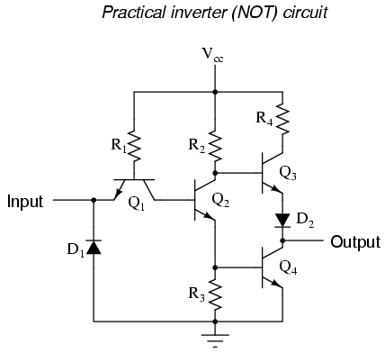
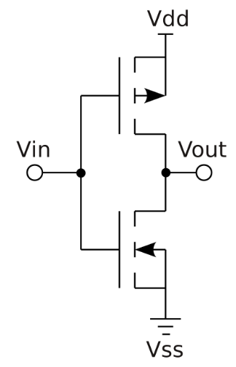
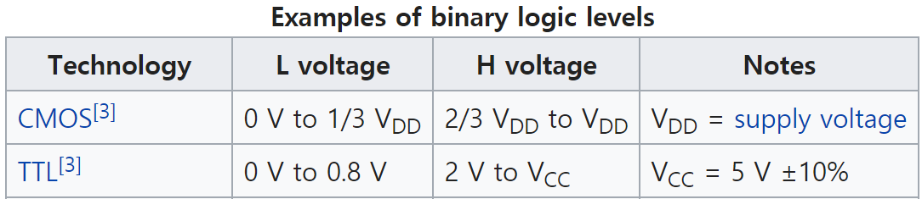
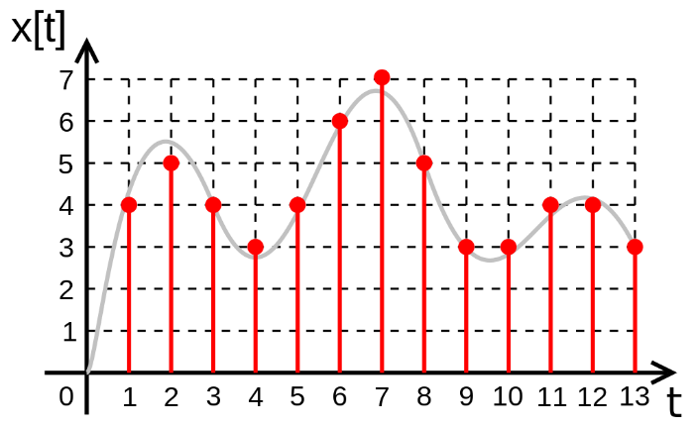
Logic ?
Logic ?
In digital circuits, a logic level is one of a finite number of states that a digital signal can inhabit. Logic levels are usually represented by the voltage difference between the signal and ground. In binary logic the two levels are logical high and logical low, which generally correspond to binary numbers 1 and 0 respectively. Signals with one of these two levels can be used in boolean algebra for digital circuit design or analysis.
TTL inverter
CMOS inverter
Digital signal ?
A digital signal is a signal that is being used to represent data as a sequence of discrete values. This contrasts with an analog signal, which represents continuous values.
Notes:
-2-

Slide 3
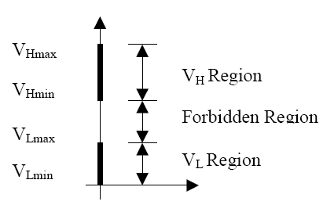
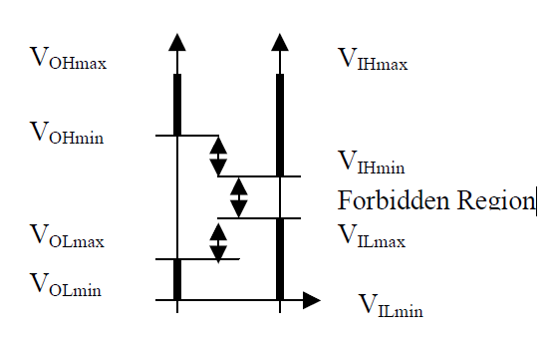
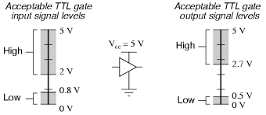
TTL Devices Electrical Characteristics
Valid Voltage Regions for 0 and 1 states
Noise Margins
Noise Margin Calculation
NML = VIL – VOL
NMH = VOH – VIH

Slide 4
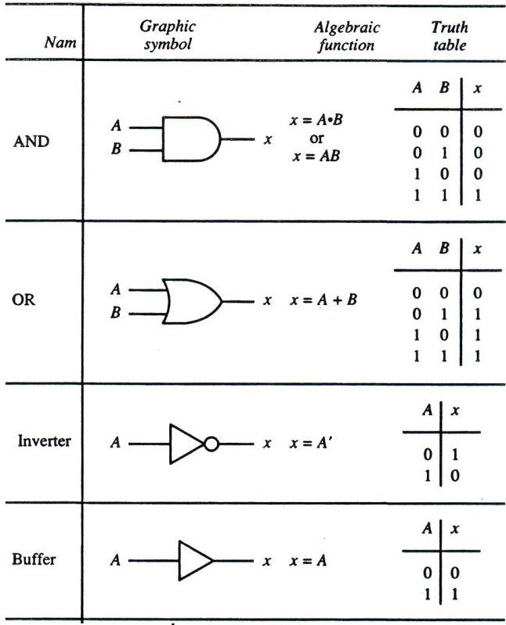
Logic gate ?
Logic gate
In electronics, a logic gate is an idealized or physical device implementing a Boolean function; that is, it performs a logical operation on one or more binary inputs and produces a single binary output.
Basic Logic gates

Slide 5
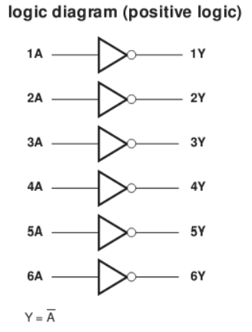
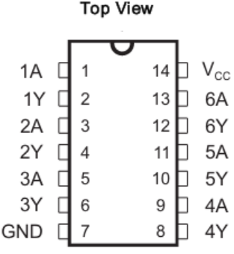
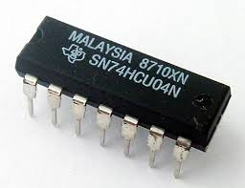
Logic gate IC
Boolean Equation
Y = NOT ( A )
SN74HC04 pin assignment
Logic Diagram
Inverter (NOT) IC package

Slide 6
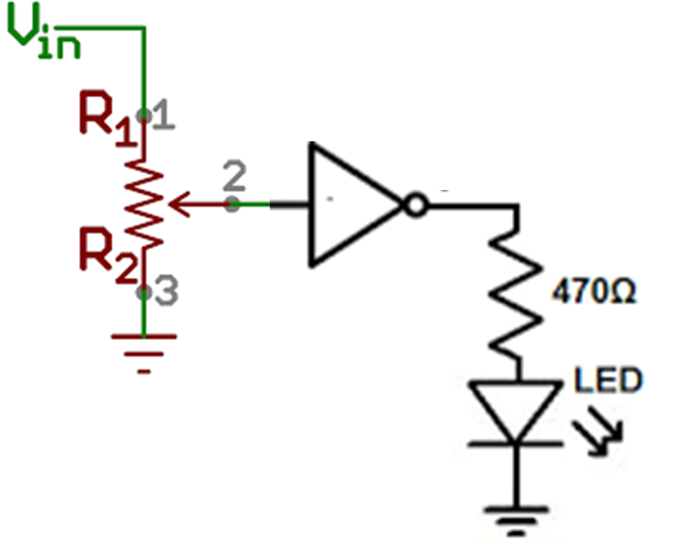
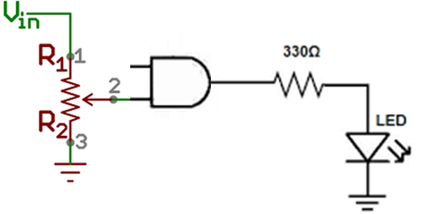
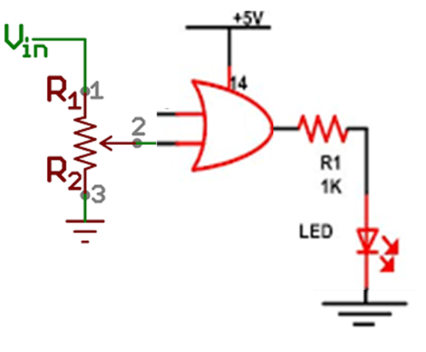
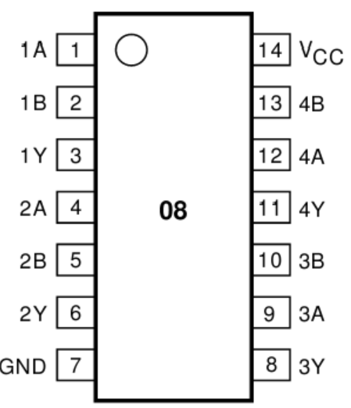
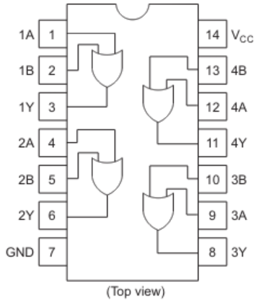
로직 실험 회로
그림 2-1 NOT gate 실험
회로와 SN74HC04 핀 배치도
그림 2-2 AND gate 실험
회로와 74HC08 핀 배치도
그림 2-3 OR gate 실험회로와 HD74HC32 핀 배치도
A
A
SN74HC04
74HC08
HD74HC32

Slide 7
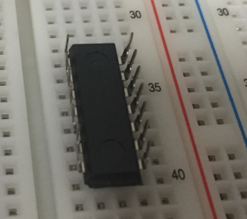
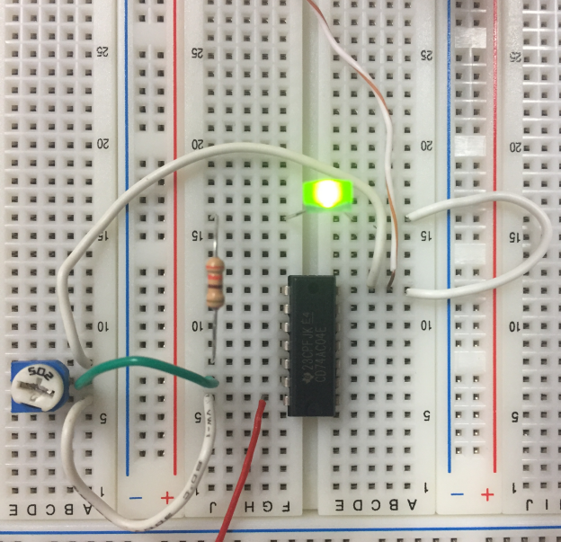
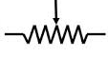

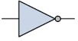
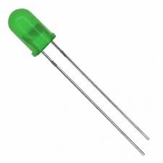
NOT gate 실험(1)
그림 2-4 NOT gate 실험 회로 배선도
팁1
+
-
팁2

Slide 8
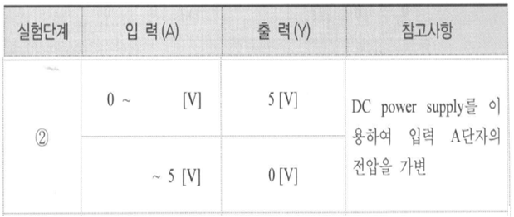
NOT gate 실험(2)
① TTL 7404를 이용하여 그림 2-1 NOT 게이트 실험 회로를 구성하여라. Logic IC 전원 연결과 신호 입력에 주의하라.
② 그림 2-1 NOT게이트 회로의 입력 A단자에 직류전원 공급장치를 이용하여 입력전압을 0~5V까지 가변하면서 Y단자의 출력전압이 5V(=H)가 되는 입력전압의 범위를 측정하여 표 2-1에 기재하여라.
또한 입력전압을 0~5V까지 가변하면서 Y단자의 출력전압이 0V(=L)가 되는 입력전압의 범위를 측정하여 표 2-1에 기재하여라.
표 2-1 NOT gate 실험 결과

Slide 9
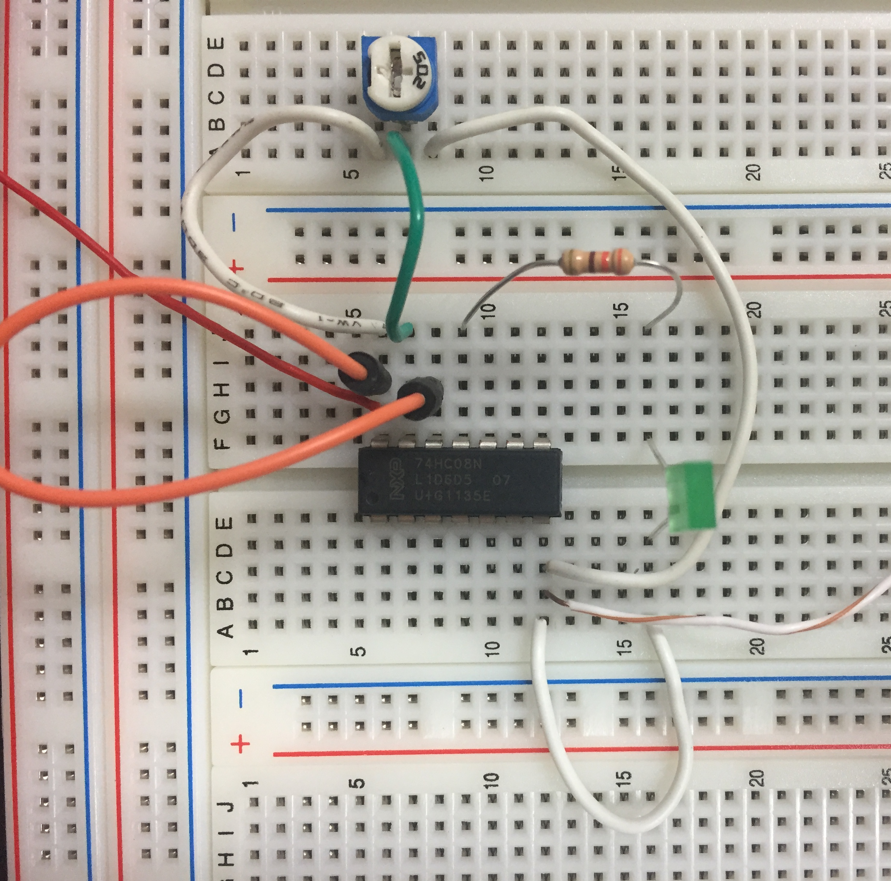
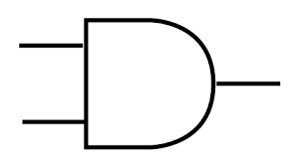
AND gate 실험(1)
그림 2-5 AND gate 회로 배선도
+
A
-

Slide 10
AND gate 실험(2)
③ TTL 7408을 이용하여 그림 2-2 AND 게이트 실험회로를 구성하여라. 입력 A단자는 GND에 연결하고, B단자는 가변 저항으로 전압을 가변하면서 Y단자의 출력전압을 측정하여 표 2-2에 기재하여라. Y단자의 출력전압은 소수점 한 자리까지 측정하여라.
④ 입력 A단자는 +5V에 연결하고, ③을 반복한다.
표 2-2 AND gate 실험 결과
③
④

Slide 11
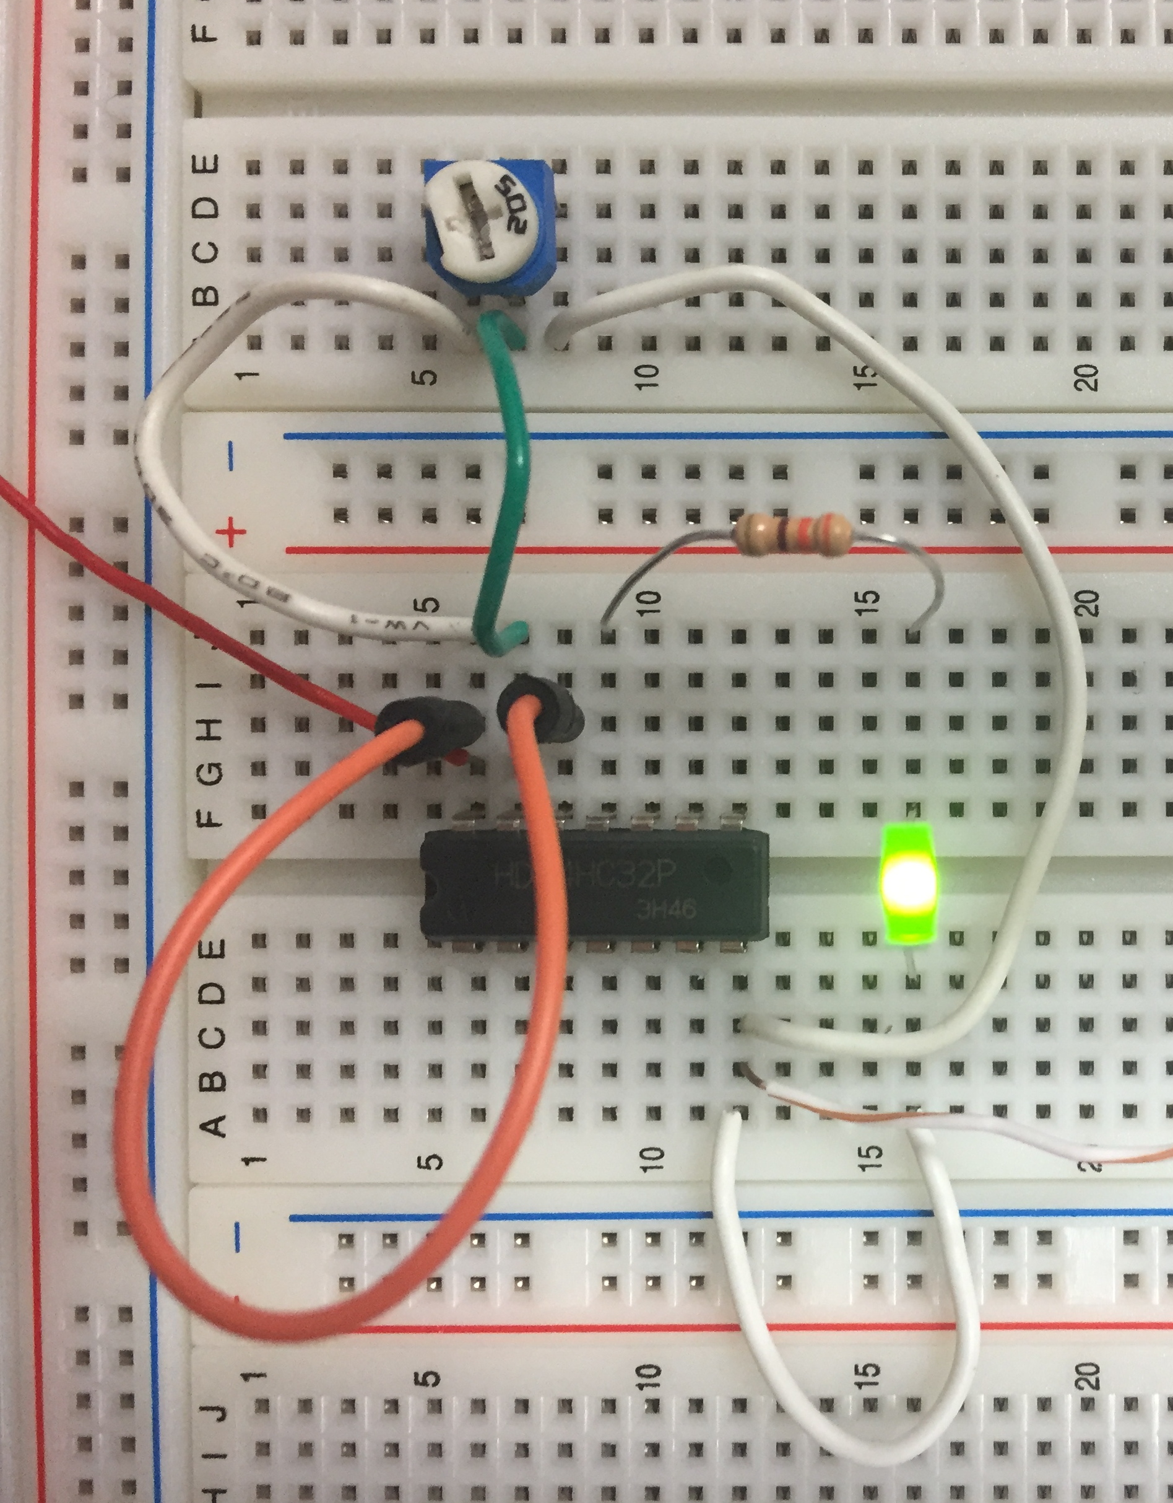
OR gate 실험(1)
그림 2-5 AND gate 회로 배선도
+
-
A

Slide 12
OR gate 실험(2)
⑤ TTL 7432를 이용하여 그림 2-3 OR 게이트 실험회로를 구성하여라. 입력 A단자는 GND에 연결하고, B단자는 가변 저항으로 전압을 가변하면서 Y단자의 출력전압을 측정하여 표 2-3에 기재하여라. Y단자의 출력전압은 소수점 한 자리까지 측정하여라.
⑥ 입력 A단자를 +5V에 연결하고, ⑤을 반복한다.
표 2-3 OR gate 실험 결과
⑤
⑥

Slide 13
과제
실험 결과에 따른 각 논리 gate의 noise margin을 산출하시오.
Datasheet을 보고 VIH, VIL, VOH, VL이 실험 결과와 차이가 나는지 확인하고 차이가 나면 무엇일까 생각해 보자.

Slide 14
질문 B-2. AND,NAND,OR,NOR logic Gates
Any Question ?
< 3주차 수업 공지 >
1. 수업 제목 : B-16 verilog_practice1
2. 수업 내용 : Modelsim 사용법과 시뮬레이션
3. 과제 : 2주차 결과 보고서 (O), 3주차 예비 보고서 (O)
4. 3주차 강의자료 : 공지 예정

